Slide 1


Validace CFD výpočtů s experimentálními daty, používané metody měření a jejich přesnost
Prof. Ing. Václav Uruba, CSc.
ÚT AVČR, ZČU

Slide 2
Motivace
Validace a Verifikace
  AIAA CFD Standards Committee: AIAA Guide G-077-1998 „Guide for the Verification and Validation of Computational Fluid Dynamics Simulations”
  ASME PTC 60: V&V 10 (2006) „Guide for Verification and Validation in Computational Solid Mechanics”
  ASME PTC 61: V&V 20 (2008) „Standard for Verification and Validation in Computational Fluid Dynamics and Heat Transfer”
  COST action 732 „Quality Assurance and Improvement of Micro-Scale Meteorological Models“, 2005 – 2009

Slide 3
Matematické modelování
Realita: skutečný fyzikální proces skládající se z fyzikálního objektu a podmínek definovaných v určitém rozsahu
Koncepční model: všechny rovnice, které popisují model na dané úrovni včetně okrajových a počátečních podmínek
Výpočtový model: implementace KM do prostředí počítače

Slide 4
Verifikace
Verifikace: Proces ověření zda implementace modelu správně reprezentuje konceptuální popis modelu a jeho řešení
Verifikace zabezpečuje, aby výpočtový model je řešen správně a přesně
Verifikace se zabývá matematikou

Slide 5
Verifikace
Verifikace kódu
  Chyby zdrojového kódu
  Chyby numerických algoritmů
  Zdokonalení softwaru – „software quality assurance practices“
Verifikace řešení
  Přesnost vstupních dat pro daný případ
  Odhad chyby řešení
  Přesnost výstupních dat pro daný případ

Slide 6
Validace
Validace: Proces určení stupně přesné reprezentace reality ve smyslu požadovaného použití modelu
Validace by měla dokázat, že matematický model přesně odráží experimentální data
Validace se zabývá fyzikou

Slide 7
Validace matematického modelu

Slide 8
Metriky
Kvalitativní metriky
  Velikost a tvar smykové oblasti
  Tloušťka MV
  Geometrie úplavu
  Poloha odtržení MV
  Poloha znovupřilnutí MV
  Oblast přechodu MV do turbulence
  Význačné frekvence
Kvantitativní metriky
  Rychlosti ve vybraných bodech v prostoru
  Tlaky ve vybraných bodech v prostoru
Integrální metriky
  Celkové tlakové (energetické) ztráty
  Síly na těleso
Nutná
podmínka
Kalibrace
Nedostatečné !!!

Slide 9
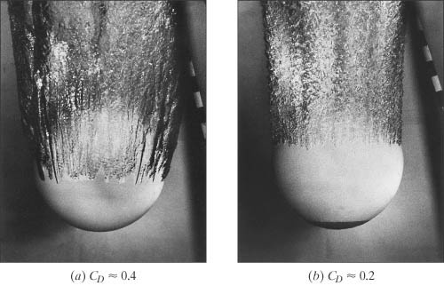
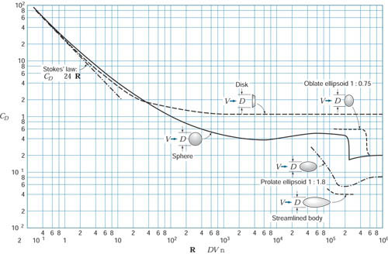
Kvalitativní validace
Re = 10⁴
Re = 10⁶

Slide 10
Kvalitativní x kvantitativní metrika

Slide 11
Metriky
Validační metriky jsou kvantitativní měřítka souhlasu výsledků výpočtů a experimentálních dat pro „důležité“ parametry zkoumaného systému
Kroky pro definici validační metriky:
  Volba veličiny (nebo veličin) charakterizujících odezvu systému
  Experimentální určení všech vstupních veličin pro CFD
  Experimentální určení odezvy systému, určení nejistot
  Výpočet odezvy systému pomocí vstupních veličin z experimentu
  Určení rozdílu výstupních veličin určených experimentálně a výpočtem

Slide 12
Metrika
Bayesovské odhady (Hanson, Hasselman, Mahadevan)
Testování hypotéz (Hills and Trucano, Paez, Urbina, Rutherford, Dowding)
Statistické intervaly spolehlivosti (Easterling, Coleman, Oberkampf)

Slide 13
Nejistoty validace

Slide 14
Validační experiment
Validační experiment by měl být navržen a proveden ve spolupráci experimentátorů a matematiků
Validační experiment musí být navržen tak, aby postihl důležité fyzikální aspekty případu, kompletní počáteční a okrajové podmínky a pomocná data
Pro validační experiment je třeba využít dostupnou synergii experimentálních a matematických metod (simulace pro kalibraci a zlepšení experimentálních zařízení a metod)
Nezávislost výsledků CFD a experimentů (pokud možno)
Výpočty musí být koncipovány jako předpověď neznámého řešení, nikoli jako kalibrace, ať již fyzikální nebo numerická
Hierarchie experimentů dle vzrůstající výpočetní náročnosti
Výstupy výpočtů je nutno zpracovat stejnými metodami jako experimentální data
Nutno provést odhady chyb (náhodné a systematické)

Slide 15
Klasický vs. Validační experiment
Klasické experimenty (3 typy)
  Poznání základních fyzikálních mechanismů
  Zlepšení matematických modelů fyzikálních jevů
  Studium provozních parametrů subsystému nebo kompletního systému
Validační experiment
  Experiment je navržen a proveden za účelem kvantifikovat schopnost matematického modelu simulovat daný fyzikální systém nebo proces

Slide 16
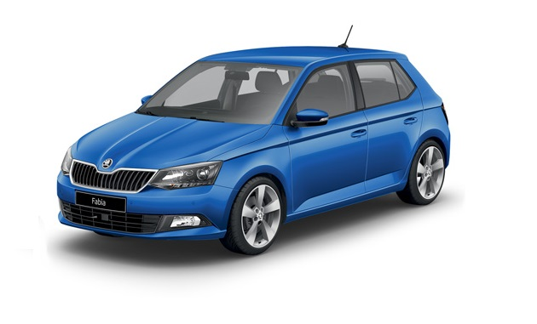
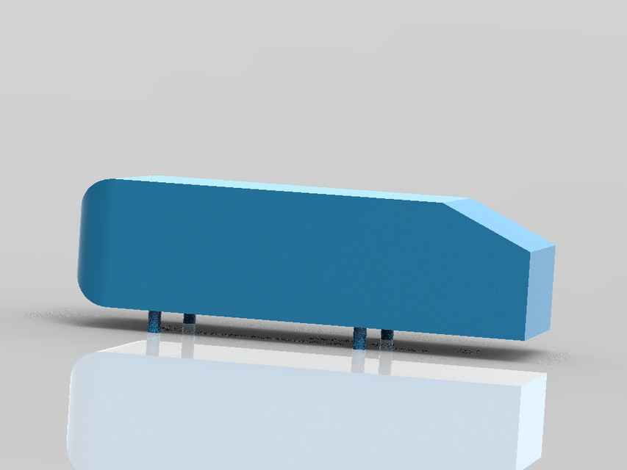
Příklad
Ahmed body
Zkoumaný objekt
Validační experiment

Slide 17
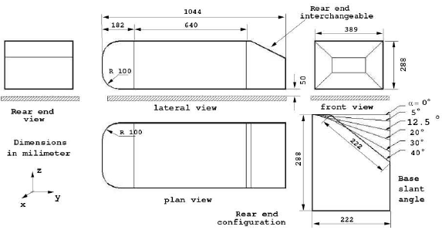
Ahmed Body – definice
Krajnovic, S. and L. Davidson, "Large-eddy simulation of the flow around simplified car model," SAE World Congress, Detroit, USA, 2004-01-0227 (2004).

Slide 18
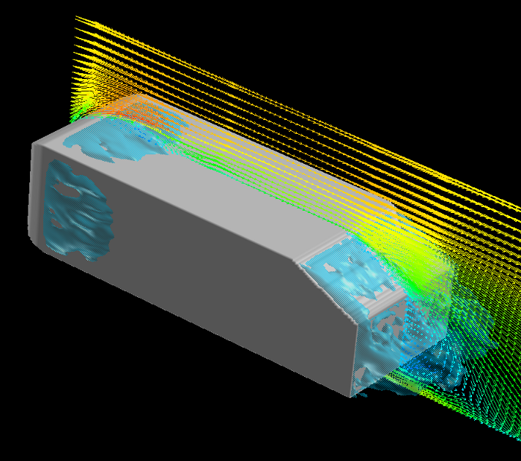
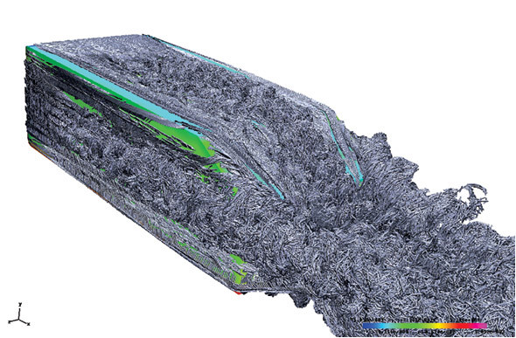
AB simulace

Slide 19
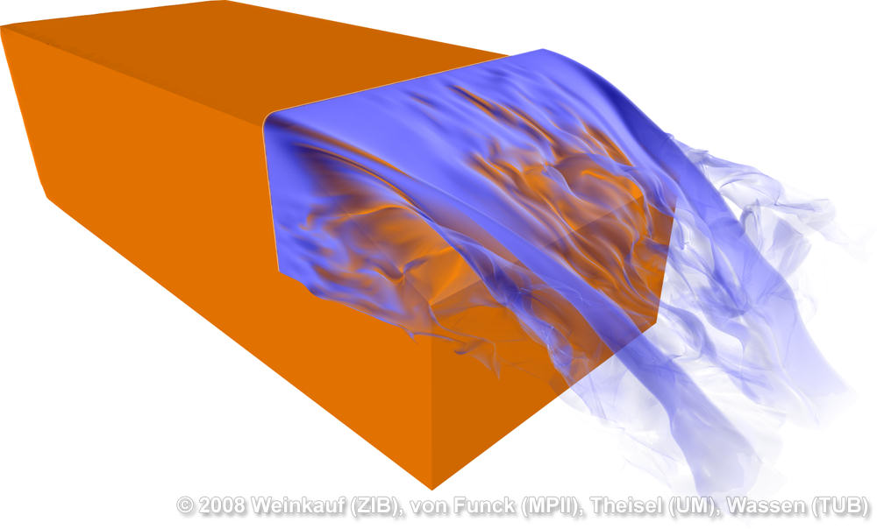
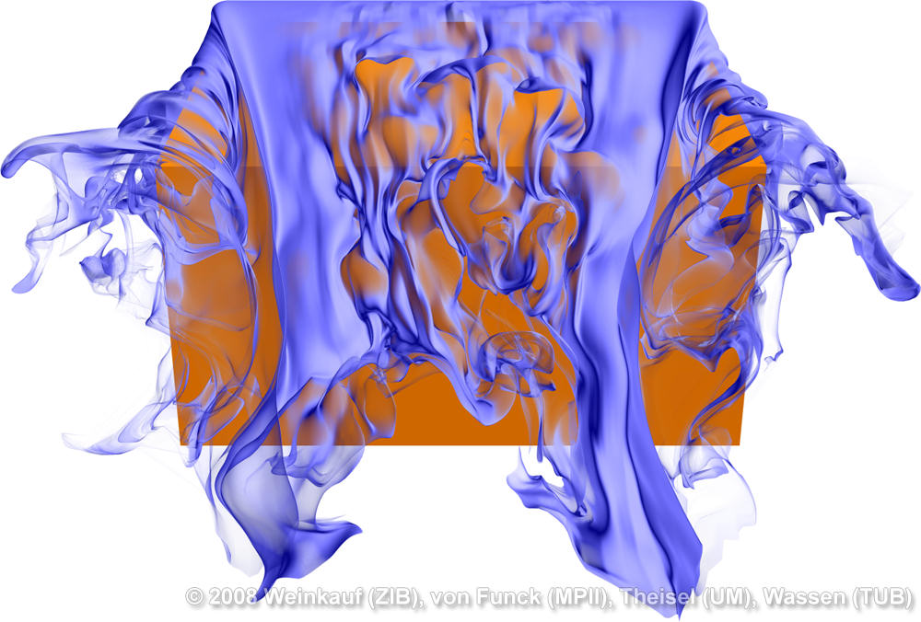
AB simulace

Slide 20
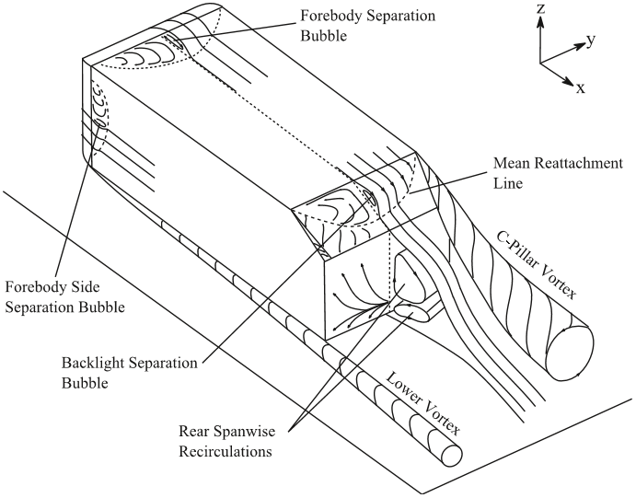
Aerodynamika AB

Slide 21
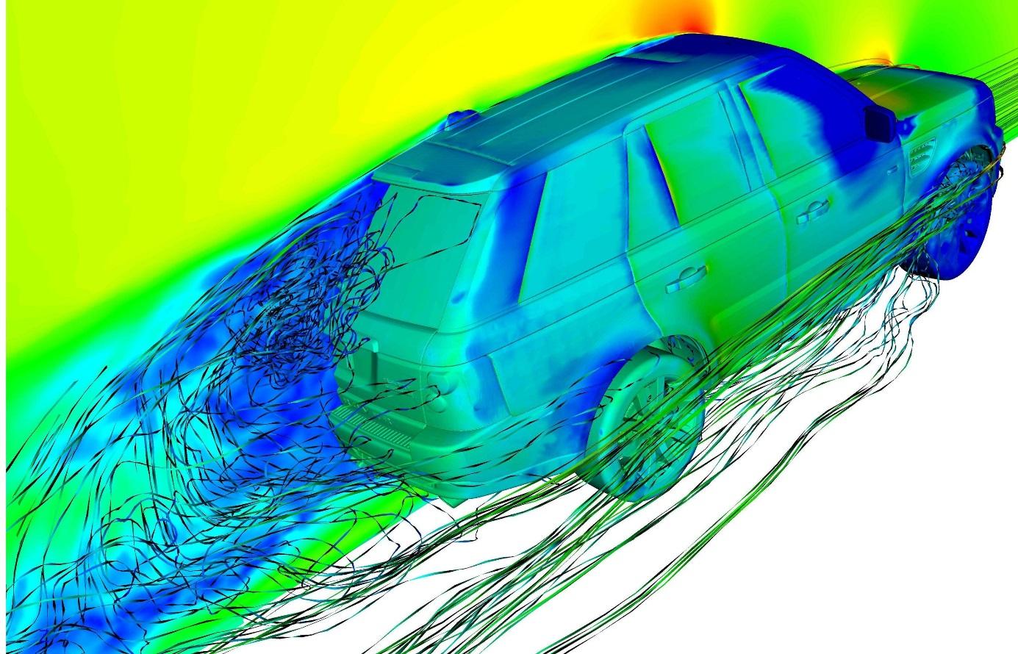
CFD skutečného případu

Slide 22
Závěrečné poznámky (V&V Committee)
Obvykle se předpokládá, že verifikace kódu byla provedena vývojáři:
  Toto je zásadní omyl
Verifikace řešení je uživateli obvykle ignorována:
  Toto je zásadní chyba
Validace experimenty je velmi náročná a drahá záležitost, je obtížně proveditelná (platí i v případě zkušených experimentátorů)
CFD by se měla zaměřit na nedeterministické simulace:
  To je velmi náročné na výpočetní kapacity, jsou vyžadována vícenásobná numerická řešení
  Nedeterministické simulace poskytují informace o nejistotách a robustnosti řešení
Výše uvedené poznámky je obtížné přijmout

Slide 23
Poděkování
Autor děkuje za finanční podporu grantové agentuře TAČR prostřednictvím projektů:
TA04011437 „Přímá simulace vírových struktur v kompresorech metodou MILES-WBF“ a
TA04020129 „Výzkum proudění ve vícestupňovém uspořádání axiálních turbínových stupňů“.
Děkuji za pozornost

Slide 24
Slovník
„Reality“: skutečný fyzikální proces skládající se z fyzikálního objektu a podmínek definovaných v určitém rozsahu.
„Conceptual Model“: obsahuje všechny rovnice, které popisují model na dané úrovni včetně okrajových a počátečních podmínek.
„Computerized Model“: implementace „Conceptual Model“ do prostředí počítače.
„Verification“: proces který dokazuje, že „Computerized Model“ správně reprezentuje „Conceptual Model“ a jeho chování
„Validation“: proces který ukazuje s jakou přesností oba modely „Conceptual Model“ a „Computerized Model“ odrážejí realitu („Reality“) v podmínkách použití modelů.
„Qualification“ (také „Scientific Evaluation“): proces vytváření „Conceptual Model“ na základě znalostí skutečného procesu a zamýšlené aplikace výsledného modelu.

Slide 25
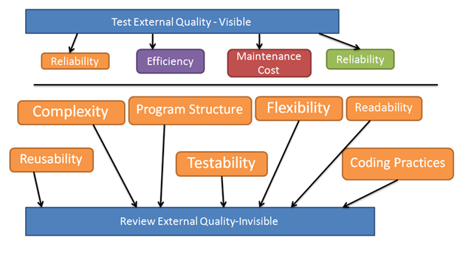
Software quality assurance

Slide 26
V&V experts
William L. Oberkampf, Timothy G. Trucano
Sandia National Laboratories, Albuquerque, New Mexico
Center for Computing Research
  Computational Multiphysics
  Computational Mathematics
  …
  Validation and Uncertainty Estimation Dept.
  Optimization and Uncertainty Estimation Dept.
  …

